Slide 1
Les 5
Wetenschappers, wie zijn dat?

Slide 2
Wat is onderzoek?
Notes:
Stap 1 – Introductie: Zijn wij nu wetenschappers?
Filosofeer over de vraag: wat is onderzoek?

Slide 3
Wat is wetenschap?
Notes:
Stap 1 – Introductie: Zijn wij nu wetenschappers?
Filosofeer over de vraag: wat is wetenschap?

Slide 4
Wat gaan we doen?
Een kijkje nemen in het leven van een wetenschapper
Antwoord geven op de hoofdvraag en deelvragen
Notes:
Stap 1 – Introductie: Zijn wij nu wetenschappers?
Benoem het doel van de les

Slide 5
Wat is een wetenschapper?
Wat? Zoekt naar antwoorden op vragen
Wie? Iemand zoals jij en ik
Waar? In het lab, achter de computer of in het veld
Notes:
Stap 2 – Instructie: Wat is een wetenschapper?
Vertel met behulp van de PowerPoint wat een wetenschapper is en waar een wetenschapper werkzaam kan zijn.

Slide 6
Een kijkje nemen doe je zo
Lees de vragen op je werkblad
Bekijk het filmpje aandachtig
Schrijf op wat je hebt gezien
Notes:
Stap 3 – Zelfstandige verwerking: Hoe ziet het leven van een wetenschapper eruit?
Introduceer de filmanalyse opdracht

Slide 7
Het werkblad
Notes:
Stap 3 – Zelfstandige verwerking: Hoe ziet het leven van een wetenschapper eruit?
Introduceer de filmanalyse opdracht

Slide 8
Wat is een wetenschapper?
Notes:
Stap 3 – Zelfstandige verwerking: Hoe ziet het leven van een wetenschapper eruit?
Definitie opschrijven

Slide 9
De onderzoekscyclus
Notes:
Stap 4 – Evaluatie: Wat vind je nu en wat weet je nu?
Bespreek het antwoord op de deelvragen en de hoofdvraag

Slide 10
Wat heb je geleerd?
DEELVRAGEN
Hoe ontstaat een vulkaan?
Wanneer barst een vulkaan uit?
Notes:
Stap 4 – Evaluatie: Wat vind je nu en wat weet je nu?
Bespreek het antwoord op de deelvragen en de hoofdvraag

Slide 11
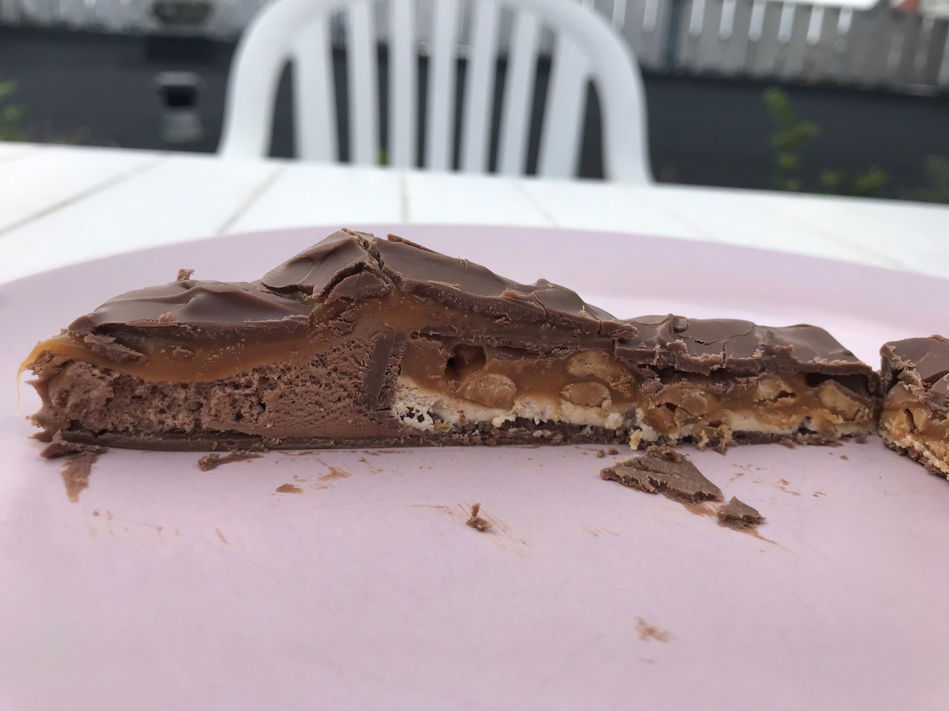
Hoe ontstaat een vulkaan?
Twee aardplaten botsen
De aardplaat gaat kapot
Magma stroomt naar buiten
Notes:
Stap 4 – Evaluatie: Wat vind je nu en wat weet je nu?
Bespreek het antwoord op de deelvragen en de hoofdvraag

Slide 12
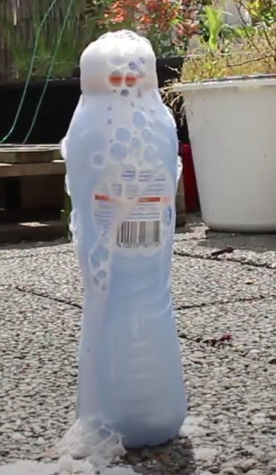
Wanneer barst een vulkaan uit?
De druk in de magmakamer stijgt door magma en gas
Als de druk hoog genoeg is, barst de vulkaan uit
Notes:
Stap 4 – Evaluatie: Wat vind je nu en wat weet je nu?
Bespreek het antwoord op de deelvragen en de hoofdvraag

Slide 13
Wat heb je geleerd?
HOOFDVRAAG
Hoe zou je een vulkaan onder Nederland kunnen verklaren?
Notes:
Stap 4 – Evaluatie: Wat vind je nu en wat weet je nu?
Bespreek het antwoord op de deelvragen en de hoofdvraag

Slide 14
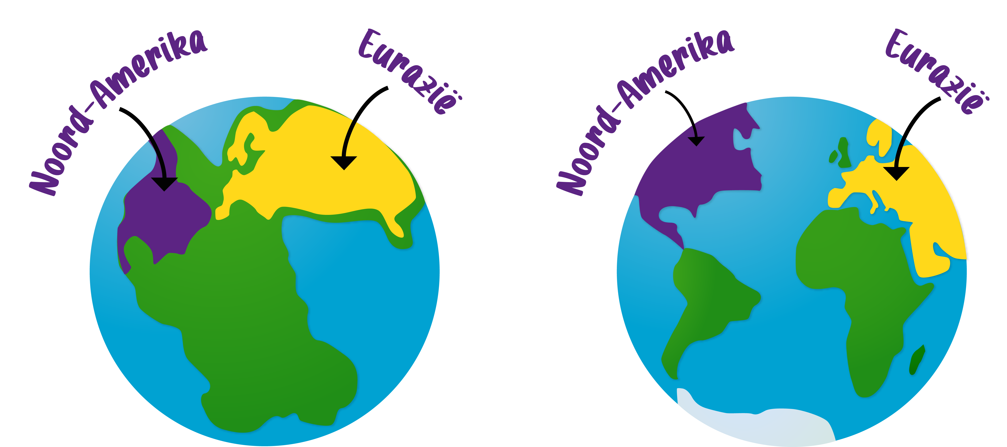
Hoe zou je een vulkaan onder Nederland kunnen verklaren?
Vroeger lag Nederland naast Amerika
Hier drukten twee aardplaten tegen elkaar aan
Zo ontstond er een vulkaan
Notes:
Stap 4 – Evaluatie: Wat vind je nu en wat weet je nu?
Bespreek het antwoord op de deelvragen en de hoofdvraag

Slide 15
Gefeliciteerd!
Je bent nu een echte onderzoeker!
Hoe vond je het om een onderzoeker te zijn?
Notes:
Stap 4 – Evaluatie: Wat vind je nu en wat weet je nu?
Sluit het lessenpakket af.

